Slide 1
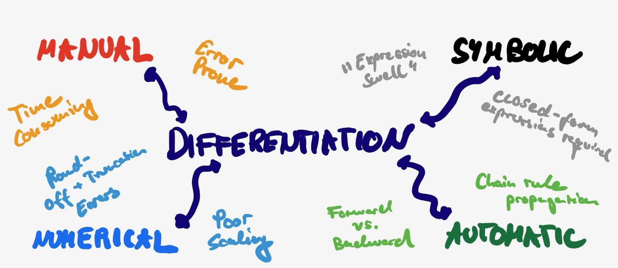

Automatic Differentiation and Pytorch
张江
北京师范大学系统科学学院教授
集智俱乐部、集智学园创始人
集智研究中心理事长
更多“人工智能 & 复杂系统”的知识，请关注官网：campus.swarma.org
Notes:
封面

Slide 2
Outline
Auto Differential
Pytorch
An Example
Optimization
更多“人工智能 & 复杂系统”的知识，请关注官网：campus.swarma.org

Slide 3
What is DL?
Deep?
Deep Learning
?
Automatic Differentiation
Feature Learning
更多“人工智能 & 复杂系统”的知识，请关注官网：campus.swarma.org

Slide 4
Derivative/Gradients
Optimization
Perturbation analysis
Approximation
更多“人工智能 & 复杂系统”的知识，请关注官网：campus.swarma.org

Slide 5
How to Compute
Numeric
Symbolic
Autodiff
更多“人工智能 & 复杂系统”的知识，请关注官网：campus.swarma.org

Slide 6
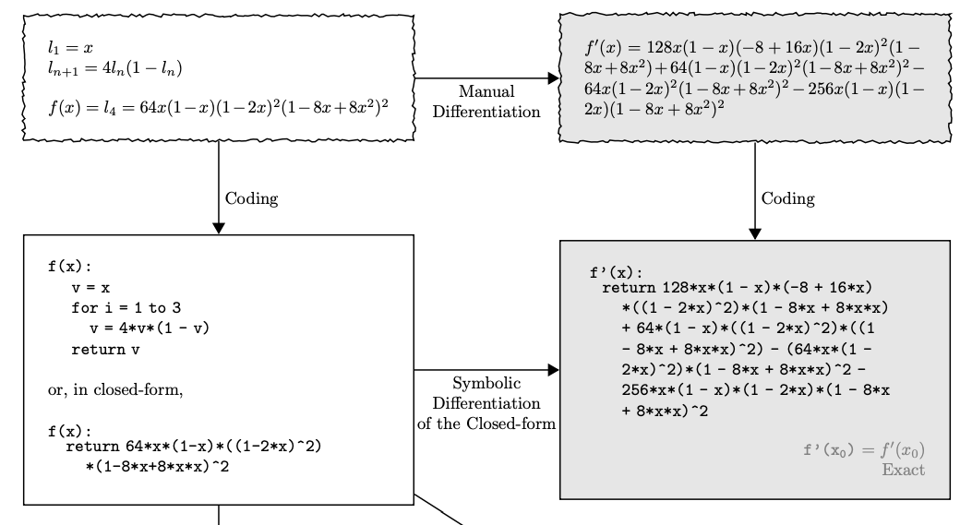
Automatic Modelling of Complex Systems
https://arxiv.org/abs/1502.05767

Slide 7
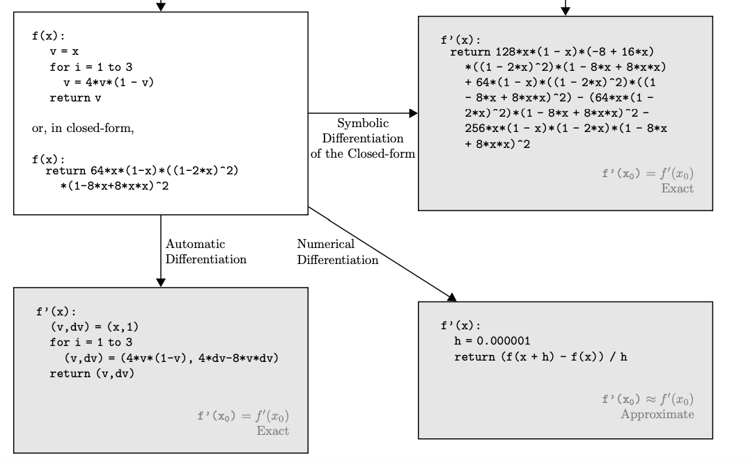
Automatic Modelling of Complex Systems

Slide 8
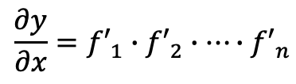
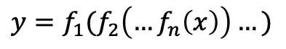
Diff of Composite Function
$$y=f_{1}(f_{2}\left(…f_{n}\left(x\right)\right)…)$$
$$\frac{∂y}{∂x}={f′}_{1}∙{f′}_{2}∙…∙{f′}_{n}$$
更多“人工智能 & 复杂系统”的知识，请关注官网：campus.swarma.org

Slide 9
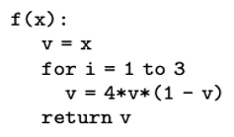
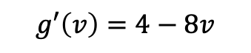
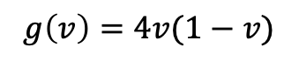
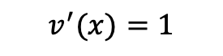
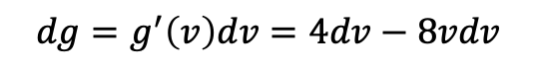
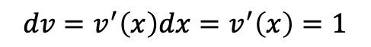
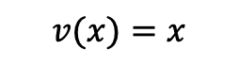
Automatic Differentiation
differential
$$v(x)=x$$
$$v^{′}(x)=1$$
$$dv=v^{′}\left(x\right)dx=v^{′}\left(x\right)=1$$
$$g\left(v\right)=4v(1−v)$$
$$dg=g^{′}\left(v\right)dv=4dv−8vdv$$
differential
$$g′\left(v\right)=4−8v$$
更多“人工智能 & 复杂系统”的知识，请关注官网：campus.swarma.org

Slide 10
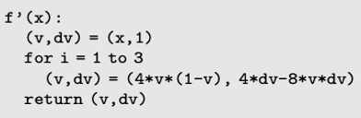
Automatic Differentiation
更多“人工智能 & 复杂系统”的知识，请关注官网：campus.swarma.org

Slide 11
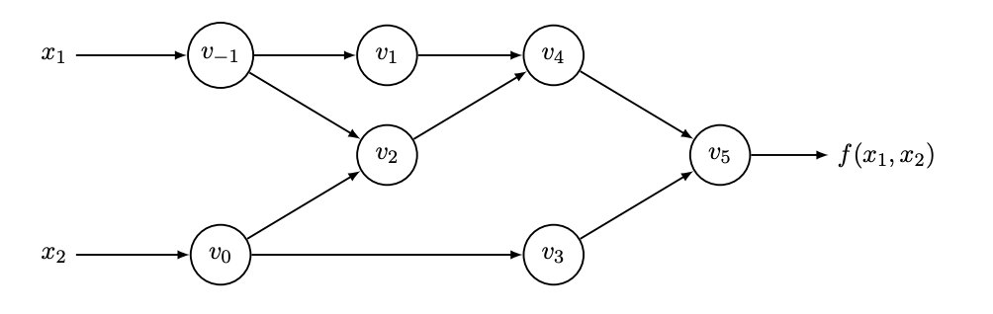
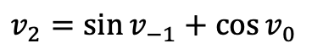
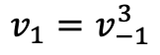
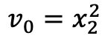
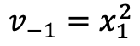
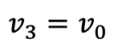
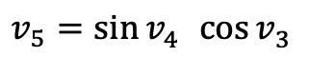
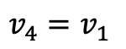
Reverse Mode
$$v_{−1}=x_{1}^{2}$$
$$v_{1}=v_{−1}^{3}$$
$$v_{0}=x_{2}^{2}$$
$$v_{2}=\sin{v_{−1}^{}}+\cos{v_{0}^{}}$$
$$v_{4}=v_{1}^{}$$
$$v_{5}=\sin{v_{4}^{}}\cos{v_{3}^{}}$$
$$\frac{∂f(x_{1},x_{2})}{∂x_{1}}=\frac{∂f(x_{1},x_{2})}{∂v_{5}}\frac{∂v_{5}}{∂v_{4}}\frac{∂v_{4}}{∂v_{1}}\frac{∂v_{1}}{∂v_{−1}}\frac{∂v_{−1}}{∂x_{1}}+\frac{∂f(x_{1},x_{2})}{∂v_{5}}\frac{∂v_{5}}{∂v_{4}}\frac{∂v_{4}}{∂v_{2}}\frac{∂v_{2}}{∂v_{−1}}\frac{∂v_{−1}}{∂x_{1}}$$
$$v_{3}=v_{0}^{}$$
更多“人工智能 & 复杂系统”的知识，请关注官网：campus.swarma.org

Slide 12
Outline
Auto Differential
Pytorch
An Example
Optimization
更多“人工智能 & 复杂系统”的知识，请关注官网：campus.swarma.org

Slide 13
深度学习平台
更多“人工智能 & 复杂系统”的知识，请关注官网：campus.swarma.org

Slide 14

更多“人工智能 & 复杂系统”的知识，请关注官网：campus.swarma.org

Slide 15
Phythonic
Tensor Computation
Dynamic Computation Graph
更多“人工智能 & 复杂系统”的知识，请关注官网：campus.swarma.org

Slide 16
更多“人工智能 & 复杂系统”的知识，请关注官网：campus.swarma.org

Slide 17

深度学习开发平台
混合前端
无缝衔接计算图模式以及C++函数模式
分布式训练
自动可以使用多个GPU训练
工具与库
大量模型可做迁移学习
支持ONNX数据交换格式
一种支持多平台的通用数据交换格式
云服务商支持
更多“人工智能 & 复杂系统”的知识，请关注官网：campus.swarma.org

Slide 18
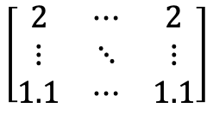
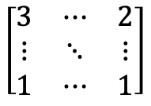
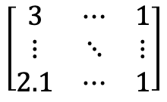
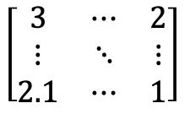
什么是Tensor？
3
2
2
2
2
2
3
2
2
2
2
1
2
2
2
2
2
2
3
1
2
1
2
1
2
1
2
1
2
1
2
1
1
1
1
1
1
1
1
1
1
1
1
1
5
5
5
5
5
5
1
1
1
1
1
1
5
5
5
5
5
5
5
5
5
5
5
5
5
1.1
5
1.1
5
1.1
5
1.1
5
1.1
5
1.1
5
1.1
1.1
1.1
1.1
1.1
1.1
1.1
1.1
1.1
1.1
1.1
1.1
1.1
1.1
1.1
1.1
1.1
1.1
2.3
2.3
2.3
2.3
2.3
2.3
1.1
2.3
2.3
2.3
2.3
2.3
2.3
2.3
2.3
2.3
2.3
2.3
2.3
2.3
1
2.3
1
2.3
1
2.3
1
2.3
1
2.3
1
2.3
1
1
1
1
1
1
1
1
1
1
1
1
1
5
5
5
5
5
5
1
1
1
1
1
1
5
5
5
5
5
5
5
5
5
5
5
5
5
1.1
5
1.1
5
1.1
5
1.1
5
1.1
5
1.1
5
1.1
1.1
1.1
1.1
1.1
1.1
1.1
1.1
1.1
1.1
1.1
1.1
2.1
1
1
1
1.1
1
1.1
$$\left[\begin{matrix}2 & ⋯ & 2 \\ ⋮ & ⋱ & ⋮ \\ 1.1 & ⋯ & 1.1\end{matrix}\right]$$
$$\left[\begin{matrix}3 & ⋯ & 2 \\ ⋮ & ⋱ & ⋮ \\ 2.1 & ⋯ & 1\end{matrix}\right]$$
$$\left[\begin{matrix}3 & ⋯ & 1 \\ ⋮ & ⋱ & ⋮ \\ 2.1 & ⋯ & 1\end{matrix}\right]$$
$$\left[\begin{matrix}3 & ⋯ & 2 \\ ⋮ & ⋱ & ⋮ \\ 1 & ⋯ & 1\end{matrix}\right]$$
a=
[2,1,5,1.1,2.3,1,5,1.1]
a.size( ) =
8
(8,6)
(3,8,6)

Slide 19
Tensor的创建
In [1]:
import torch
首先，要导入PyTorch包，输入完后按Shift+Enter
更多“人工智能 & 复杂系统”的知识，请关注官网：campus.swarma.org

Slide 20
Tensor的创建
In [1]:
import torch
In [2]:
x = torch.rand(5, 3)
x
创建一个5*3的随机矩阵
并显示它（Shift+Enter）
更多“人工智能 & 复杂系统”的知识，请关注官网：campus.swarma.org

Slide 21
Tensor的创建
In [1]:
import torch
In [2]:
x = torch.rand(5, 3)
x
创建一个5*3的随机矩阵
并显示它（Shift+Enter）
Out[2]:
tensor([[ 0.8058, 0.2647, 0.0530],
[ 0.8813, 0.2800, 0.1155],
[ 0.4123, 0.8005, 0.7956],
[ 0.9203, 0.2774, 0.9971],
[ 0.7558, 0.2109, 0.0845]])
更多“人工智能 & 复杂系统”的知识，请关注官网：campus.swarma.org

Slide 22
Tensor的运算
In [3]:
y = torch.ones (5, 3)
y
创建一个5*3的全1矩阵
并显示它（Shift+Enter）
更多“人工智能 & 复杂系统”的知识，请关注官网：campus.swarma.org

Slide 23
Tensor的运算
In [3]:
y = torch.ones (5, 3)
y
创建一个5*3的全1矩阵
并显示它（Shift+Enter）
Out[3]:
tensor([[ 1., 1., 1.],
[ 1., 1., 1.],
[ 1., 1., 1.],
[ 1., 1., 1.],
[ 1., 1., 1.]])
更多“人工智能 & 复杂系统”的知识，请关注官网：campus.swarma.org

Slide 24
Tensor的运算
In [3]:
y = torch.ones (5, 3)
y
创建一个5*3的全1矩阵
并显示它（Shift+Enter）
Out[3]:
tensor([[ 1., 1., 1.],
[ 1., 1., 1.],
[ 1., 1., 1.],
[ 1., 1., 1.],
[ 1., 1., 1.]])
In [4]:
z = x + y
z
计算两个矩阵相加
更多“人工智能 & 复杂系统”的知识，请关注官网：campus.swarma.org

Slide 25
Tensor的运算
In [3]:
y = torch.ones (5, 3)
y
创建一个5*3的全1矩阵
并显示它（Shift+Enter）
Out[3]:
tensor([[ 1., 1., 1.],
[ 1., 1., 1.],
[ 1., 1., 1.],
[ 1., 1., 1.],
[ 1., 1., 1.]])
In [4]:
z = x + y
z
Out[4]:
tensor([[ 1.2977, 1.6382, 1.0533],
[ 1.5915, 1.2605, 1.0597],
[ 1.2345, 1.3825, 1.9734],
[ 1.5263, 1.0482, 1.1653],
[ 1.0252, 1.1356, 1.7530]])
更多“人工智能 & 复杂系统”的知识，请关注官网：campus.swarma.org

Slide 26
Tensor的运算
In [5]:
q = x.mm( y.t( ) )
矩阵乘法
矩阵转置
x =
0.5311 0.7043 0.1347
0.3073 0.2343 0.4198
0.0552 0.8724 0.9396
0.9530 0.6955 0.1635
0.9159 0.4498 0.5068
y =
1 1 1
1 1 1
1 1 1
1 1 1
1 1 1
y^{T} =
1 1 1 1 1
1 1 1 1 1
1 1 1 1 1
1.3701 1.3701 1.3701 1.3701 1.3701 0.9614 0.9614 0.9614 0.9614 0.9614 1.8672 1.8672 1.8672 1.8672 1.8672 1.8120 1.8120 1.8120 1.8120 1.8120 1.8725 1.8725 1.8725 1.8725 1.8725
.
=
更多“人工智能 & 复杂系统”的知识，请关注官网：campus.swarma.org

Slide 27
关于Tensor
所有Numpy上面关于ndarray的运算全部可以应用于Tensor
有关Tensor的全部运算，参见：
http://pytorch.org/docs/master/tensors.html
更多“人工智能 & 复杂系统”的知识，请关注官网：campus.swarma.org

Slide 28
关于Tensor
所有Numpy上面关于ndarray的运算全部可以应用于Tensor
从Numpy到Tensor的转换：torch.from_numpy(a)
从Tensor到Numpy的转换：a.numpy()
Tensor与Numpy的最大不同：Tensor可以在GPU上运算
In [8]:
if torch.cuda.is_available():
x = x.cuda()
y = y.cuda()
print(x + y)
更多“人工智能 & 复杂系统”的知识，请关注官网：campus.swarma.org

Slide 29
关于Tensor
Tensor与Numpy的最大不同：Tensor可以在GPU上运算
In [8]:
if torch.cuda.is_available():
x = x.cuda()
y = y.cuda()
print(x + y)
In [9]:
if torch.cuda.is_available():
device = torch.device("cuda")
y = torch.ones_like(x, device=device)
x = x.to(device)
z = x + y
print(z)
print(z.to("cpu", torch.double))
更多“人工智能 & 复杂系统”的知识，请关注官网：campus.swarma.org

Slide 30
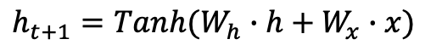
动态计算图
动态运算图（Dynamic Computation Graph）是PyTorch的最主要特性
它可以让我们的计算模型更灵活、复杂
它可以让反向传播算法随时进行
$$h_{t+1}=Tanh(W_{h}∙h+W_{x}∙x)$$
更多“人工智能 & 复杂系统”的知识，请关注官网：campus.swarma.org

Slide 31
定义一个自动微分变量
In [10]:
x = torch.ones(2, 2, requires_grad=True)
x
更多“人工智能 & 复杂系统”的知识，请关注官网：campus.swarma.org

Slide 32
定义一个自动微分变量
In [10]:
x = torch.ones(2, 2, requires_grad=True)
x
x
Out[10]:
tensor([[ 1., 1.],
[ 1., 1.]], requires_grad=True)
更多“人工智能 & 复杂系统”的知识，请关注官网：campus.swarma.org

Slide 33
自动微分变量
In [10]:
x = torch.ones(2, 2, requires_grad=True)
x
x
+2
In [11]:
y = x + 2
y
更多“人工智能 & 复杂系统”的知识，请关注官网：campus.swarma.org

Slide 34
自动微分变量
In [10]:
x = torch.ones(2, 2, requires_grad=True)
x
x
+2
In [11]:
y = x + 2
y.grad_fn
y
Out[11]:
<AddBackward0 at 0x1126bef28>
更多“人工智能 & 复杂系统”的知识，请关注官网：campus.swarma.org

Slide 35
自动微分变量
x
In [10]:
x = torch.ones(2, 2, requires_grad=True)
x
+2
In [11]:
y = x + 2
y.grad_fn
y
In [13]:
z = torch.mean(y * y)
*
mean
z
更多“人工智能 & 复杂系统”的知识，请关注官网：campus.swarma.org

Slide 36
自动微分变量
data
x
1 1
1 1
In [10]:
x = torch.ones(2, 2, requires_grad=True)
x
+2
In [11]:
y = x + 2
y.grad_fn
y
3 3
3 3
In [13]:
z = torch.mean(y * y)
z.data
*
Out[13]:
tensor(9.)
mean
z
9
更多“人工智能 & 复杂系统”的知识，请关注官网：campus.swarma.org

Slide 37
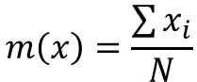
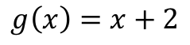
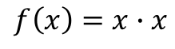
多层运算
data
x
1 1
1 1
z=m((x+2)*(x+2))
z=m(f(g(x))),
一个多层神经网络
+2
$$m\left(x\right)=\frac{\sum{x_{i}}}{N}$$
$$f\left(x\right)=x∙x$$
$$g\left(x\right)=x+2$$
y
3 3
3 3
*
mean
z
9
更多“人工智能 & 复杂系统”的知识，请关注官网：campus.swarma.org

Slide 38
梯度信息
∆x
data
x
1 1
1 1
+2
z=m((x+2)*(x+2))
z=m(f(g(x))),
一个多层神经网络
观察到z端的变化，推测x端发生了多大变化？
$$m\left(x\right)=\frac{\sum{x_{i}}}{N}$$
$$f\left(x\right)=x∙x$$
$$g\left(x\right)=x+2$$
3 3
3 3
y
*
mean
z
9
∆z
更多“人工智能 & 复杂系统”的知识，请关注官网：campus.swarma.org

Slide 39
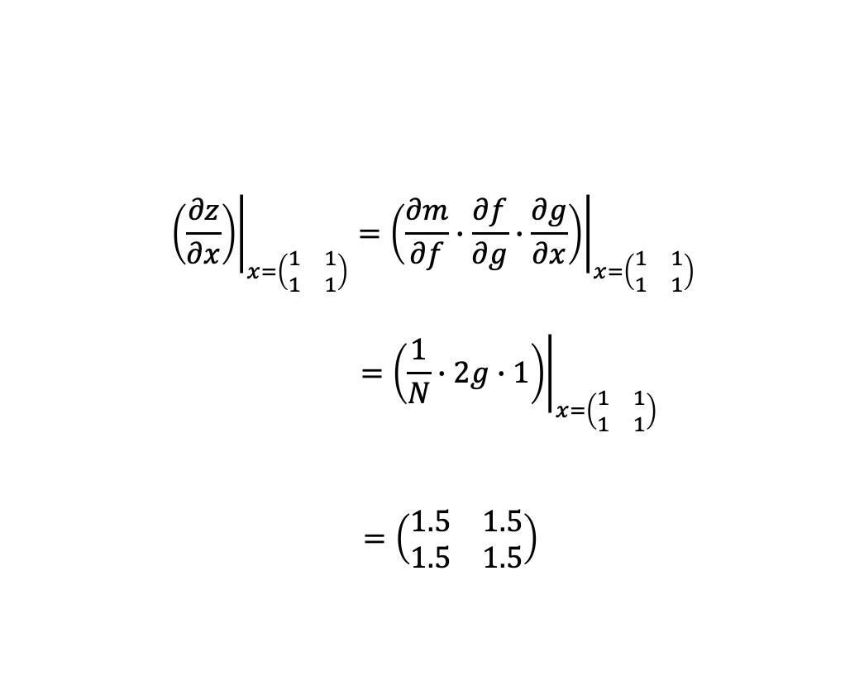
∆x
计算梯度与反向传播
data
x
1 1
1 1
+2
z=m((x+2)*(x+2))
z=m(f(g(x))),
$$m\left(x\right)=\frac{\sum{x_{i}}}{N}$$
$$f\left(x\right)=x∙x$$
$$g\left(x\right)=x+2$$
y
3 3
3 3
$${\left.\left(\frac{∂z}{∂x}\right)\right|}_{x=\left(\begin{matrix}1 & 1 \\ 1 & 1\end{matrix}\right)}={\left.\left(\frac{∂m}{∂f}∙\frac{∂f}{∂g}∙\frac{∂g}{∂x}\right)\right|}_{x=\left(\begin{matrix}1 & 1 \\ 1 & 1\end{matrix}\right)}$$
$$={\left.\left(\frac{1}{N}∙2g∙1\right)\right|}_{x=\left(\begin{matrix}1 & 1 \\ 1 & 1\end{matrix}\right)}$$
$$=\left(\begin{matrix}1.5 & 1.5 \\ 1.5 & 1.5\end{matrix}\right)$$
计算梯度：
*
mean
z
9
∆z
更多“人工智能 & 复杂系统”的知识，请关注官网：campus.swarma.org

Slide 40
∆x
求导运算与反向传播
grad
data
1.5 1.5
1.5 1.5
x
1 1
1 1
+2
z=m((x+2)*(x+2))
z=m(f(g(x))),
$$m\left(x\right)=\frac{\sum{x_{i}}}{N}$$
$$f\left(x\right)=x∙x$$
$$g\left(x\right)=x+2$$
y
3 3
3 3
In [14]:
z.backward()
print(x.grad)
*
mean
Out[14]:
tensor([[1.5000, 1.5000],
[1.5000, 1.5000]])
z
9
∆z
更多“人工智能 & 复杂系统”的知识，请关注官网：campus.swarma.org

Slide 41
更疯狂的函数依赖……
s
x
In [15]:
s = torch.tensor([[0.01, 0.02]] , requires_grad = True)
x = torch.ones(2, 2, requires_grad = True)
for i in range(10):
s = s.mm(x)
z = torch.mean(s)
mm
s
x
In [16]:
z.backward()
print(x.grad)
print(s.grad)
mm
s
……
Out[16]:
tensor([[37.1200, 37.1200],
[39.6800, 39.6800]])
None
mean
z
更多“人工智能 & 复杂系统”的知识，请关注官网：campus.swarma.org

Slide 42
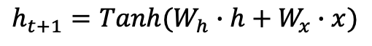
一个动态生成的神经网络
In [17]:
from torch.autograd import Variable
In [18]:
x = Variable(torch.randn(1,10), requires_grad=True)
prev_h = Variable( torch.randn(1,20), requires_grad=True)
W_h = Variable( torch.randn(20,20), requires_grad=True)
W_x = Variable( torch.randn(20,10), requires_grad=True)
W_{h}
x
h
$$h_{t+1}=Tanh(W_{h}∙h+W_{x}∙x)$$
W_{x}
更多“人工智能 & 复杂系统”的知识，请关注官网：campus.swarma.org

Slide 43
一个动态生成的神经网络
In [17]:
from torch.autograd import Variable
In [18]:
x = Variable(torch.randn(1,10), requires_grad=True)
prev_h = Variable( torch.randn(1,20), requires_grad=True)
W_h = Variable( torch.randn(20,20), requires_grad=True)
W_x = Variable( torch.randn(20,10), requires_grad=True)
In [19]:
i2h = torch.mm(W_x,x.t())
h2h = torch.mm(W_h,prev_h.t())
W_{h}
x
h
$$h_{t+1}=Tanh(W_{h}∙h+W_{x}∙x)$$
W_{x}
更多“人工智能 & 复杂系统”的知识，请关注官网：campus.swarma.org

Slide 44
一个动态生成的神经网络
In [17]:
from torch.autograd import Variable
In [18]:
x = Variable(torch.randn(1,10), requires_grad=True)
prev_h = Variable( torch.randn(1,20), requires_grad=True)
W_h = Variable( torch.randn(20,20), requires_grad=True)
W_x = Variable( torch.randn(20,10), requires_grad=True)
In [19]:
i2h = torch.mm(W_x,x.t())
h2h = torch.mm(W_h,prev_h.t())
next_h = i2h + h2h
W_{h}
x
h
$$h_{t+1}=Tanh(W_{h}∙h+W_{x}∙x)$$
W_{x}
更多“人工智能 & 复杂系统”的知识，请关注官网：campus.swarma.org

Slide 45
一个动态生成的神经网络
In [17]:
from torch.autograd import Variable
In [18]:
x = Variable(torch.randn(1,10), requires_grad=True)
prev_h = Variable( torch.randn(1,20), requires_grad=True)
W_h = Variable( torch.randn(20,20), requires_grad=True)
W_x = Variable( torch.randn(20,10), requires_grad=True)
In [19]:
i2h = torch.mm(W_x,x.t())
h2h = torch.mm(W_h,prev_h.t())
next_h = i2h + h2h
next_h = next_h.tanh()
W_{h}
x
h
$$h_{t+1}=Tanh(W_{h}∙h+W_{x}∙x)$$
W_{x}
更多“人工智能 & 复杂系统”的知识，请关注官网：campus.swarma.org

Slide 46
在动态图上反向传播
In [17]:
from torch.autograd import Variable
In [18]:
x = Variable(torch.randn(1,10), requires_grad=True)
prev_h = Variable( torch.randn(1,20), requires_grad=True)
W_h = Variable( torch.randn(20,20), requires_grad=True)
W_x = Variable( torch.randn(20,10), requires_grad=True)
In [19]:
i2h = torch.mm(W_x,x.t())
h2h = torch.mm(W_h,prev_h.t())
next_h = i2h + h2h
next_h = next_h.tanh()
In [20]:
next_h.backward(torch.ones(20,1))
更多“人工智能 & 复杂系统”的知识，请关注官网：campus.swarma.org

Slide 47
Outline
Auto Differential
Pytorch
An Example
Optimization
更多“人工智能 & 复杂系统”的知识，请关注官网：campus.swarma.org

Slide 48
第一个机器学习程序：线性回归
更多“人工智能 & 复杂系统”的知识，请关注官网：campus.swarma.org

Slide 49
问题描述
每一个点就是一个样本
X是特征，Y是标签
直线是模型Y = a * X + b, a,b是参数
房价
训练阶段：根据样本得到最优模型（参数a,b）
测试（预测）阶段：使用模型计算新特征点（如110）的数值
时间
更多“人工智能 & 复杂系统”的知识，请关注官网：campus.swarma.org

Slide 50
步骤
准备数据
模型设计
训练
预测
更多“人工智能 & 复杂系统”的知识，请关注官网：campus.swarma.org

Slide 51
准备数据：人为生成数据
In [15]:
x = torch.linspace(0, 100,100).type(torch.FloatTensor)
rand = torch.randn(100) * 10
y = x + rand
x_train = x[: -10]
x_test = x[-10 :]
y_train = y[: -10]
y_test = y[-10 :]
生成100个0-100间的数
生成100个正态分布随机数，均值为0，方差为10
分割数据
In [16]:
import matplotlib.pyplot as plt
plt.plot(x.data.numpy(), y.data.numpy(),'o')
plt.xlabel('X')
plt.ylabel('Y')
plt.show()
更多“人工智能 & 复杂系统”的知识，请关注官网：campus.swarma.org

Slide 52
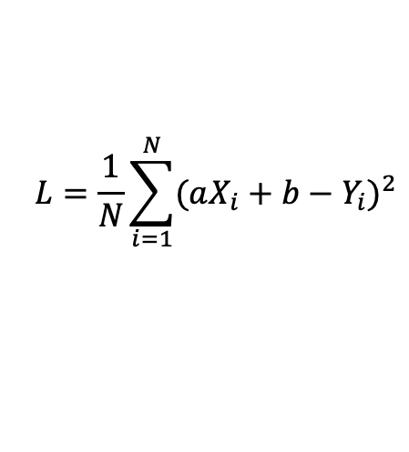
线性回归
找到一条直线，使得它到所有点的距离都很小
$$L=\frac{1}{N}\sum_{i=1}^{N}{{(aX_{i}+b−Y_{i})}^{2}}$$
更多“人工智能 & 复杂系统”的知识，请关注官网：campus.swarma.org

Slide 53
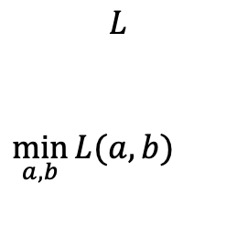
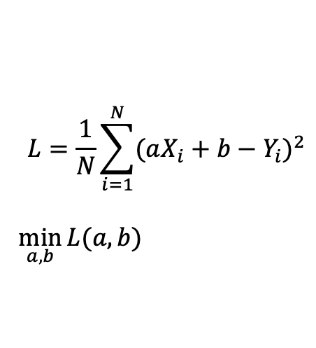
线性回归
找到一条直线，使得它到所有点的距离都很小
$$L=\frac{1}{N}\sum_{i=1}^{N}{{(aX_{i}+b−Y_{i})}^{2}}$$
$$\min_{a,b}{L(a,b)}$$
更多“人工智能 & 复杂系统”的知识，请关注官网：campus.swarma.org
$$L$$
$$\min_{a,b}{L(a,b)}$$

Slide 54
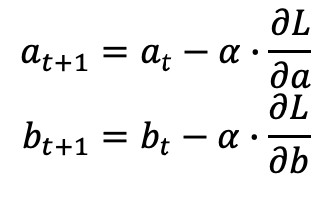
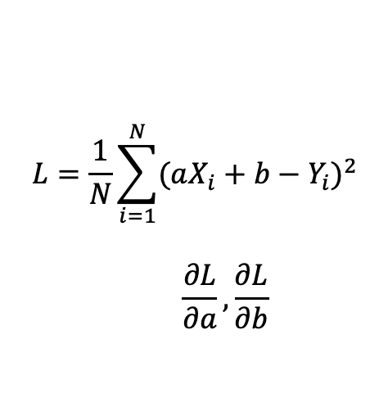
线性回归
找到一条直线，使得它到所有点的距离都很小
$$L=\frac{1}{N}\sum_{i=1}^{N}{{(aX_{i}+b−Y_{i})}^{2}}$$
$$\frac{∂L}{∂a},\frac{∂L}{∂b}$$
计算梯度：
梯度下降算法：
$$a_{t+1}=a_{t}−α∙\frac{∂L}{∂a}$$
$$b_{t+1}=b_{t}−α∙\frac{∂L}{∂b}$$
更多“人工智能 & 复杂系统”的知识，请关注官网：campus.swarma.org

Slide 55
梯度下降算法
b
a
更多“人工智能 & 复杂系统”的知识，请关注官网：campus.swarma.org

Slide 56
训练模型代码
In [17]:
a = torch.rand(1, requires_grad = True)
b = torch.rand(1, requires_grad = True)
print(‘Initial parameters:’, [a, b])
learning_rate = 0.0001
for i in range(1000):
predictions = a * x_train + b
loss = torch.mean((predictions - y_train) ** 2)
print(‘loss:’, loss)
loss.backward()
a.data.add_(- learning_rate * a.grad.data)
b.data.add_(- learning_rate * b.grad.data)
a.grad.data.zero_()
b.grad.data.zero_()
设置拟合参数变量
设置学习率
计算出预测数值
计算误差
反向传播
参数的更新
梯度数值清空
更多“人工智能 & 复杂系统”的知识，请关注官网：campus.swarma.org

Slide 57
绘制图形
In [18]:
x_data =x_train. numpy()
plt.figure(figsize = (10, 7))
xplot,= plt.plot(x_data, y_train.numpy(), 'o')
yplot, = plt.plot(x_data, a.data.numpy() * x_data + b.data.numpy())
plt.xlabel('X')
plt.ylabel('Y')
str1 = str(a.data.numpy()[0]) + ‘x +’ + str(b.data.numpy()[0])
plt.legend([xplot, yplot],['Data', str1])
plt.show()
更多“人工智能 & 复杂系统”的知识，请关注官网：campus.swarma.org

Slide 58
测试模型代码
In [16]:
predictions = a * x_test + b
predictions
Out[16]:
tensor(
[ 91.5473, 92.5632, 93.5791, 94.5951, 95.6110, 96.6269, 97.6429, 98.6588, 99.6747, 100.6907], grad_fn=<AddBackward0>)
更多“人工智能 & 复杂系统”的知识，请关注官网：campus.swarma.org

Slide 59
测试模型代码
更多“人工智能 & 复杂系统”的知识，请关注官网：campus.swarma.org

Slide 60
Outline
Auto Differential
Pytorch
An Example
Optimization
更多“人工智能 & 复杂系统”的知识，请关注官网：campus.swarma.org

Slide 61
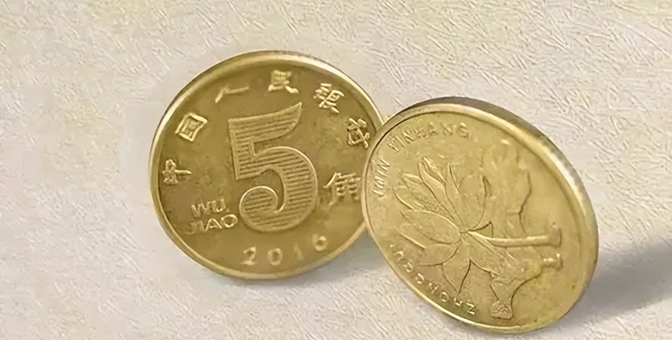
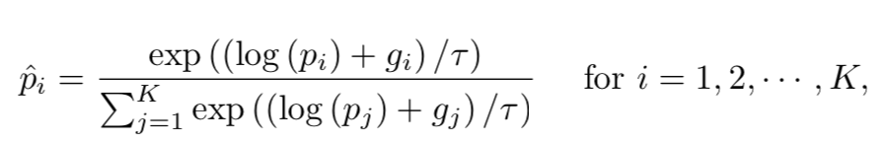
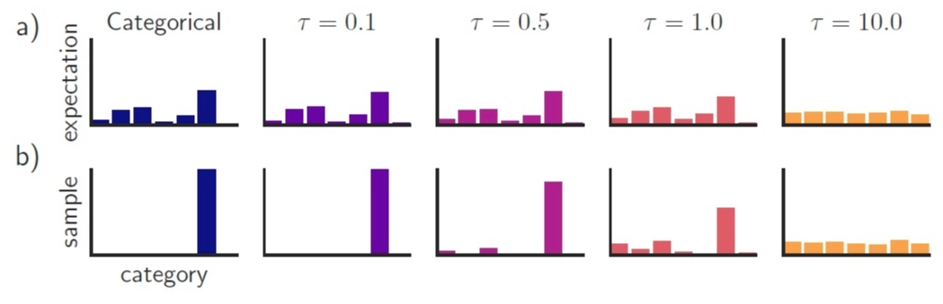
How to differentially draw a coin?
https://arxiv.org/abs/1611.01144

Slide 62
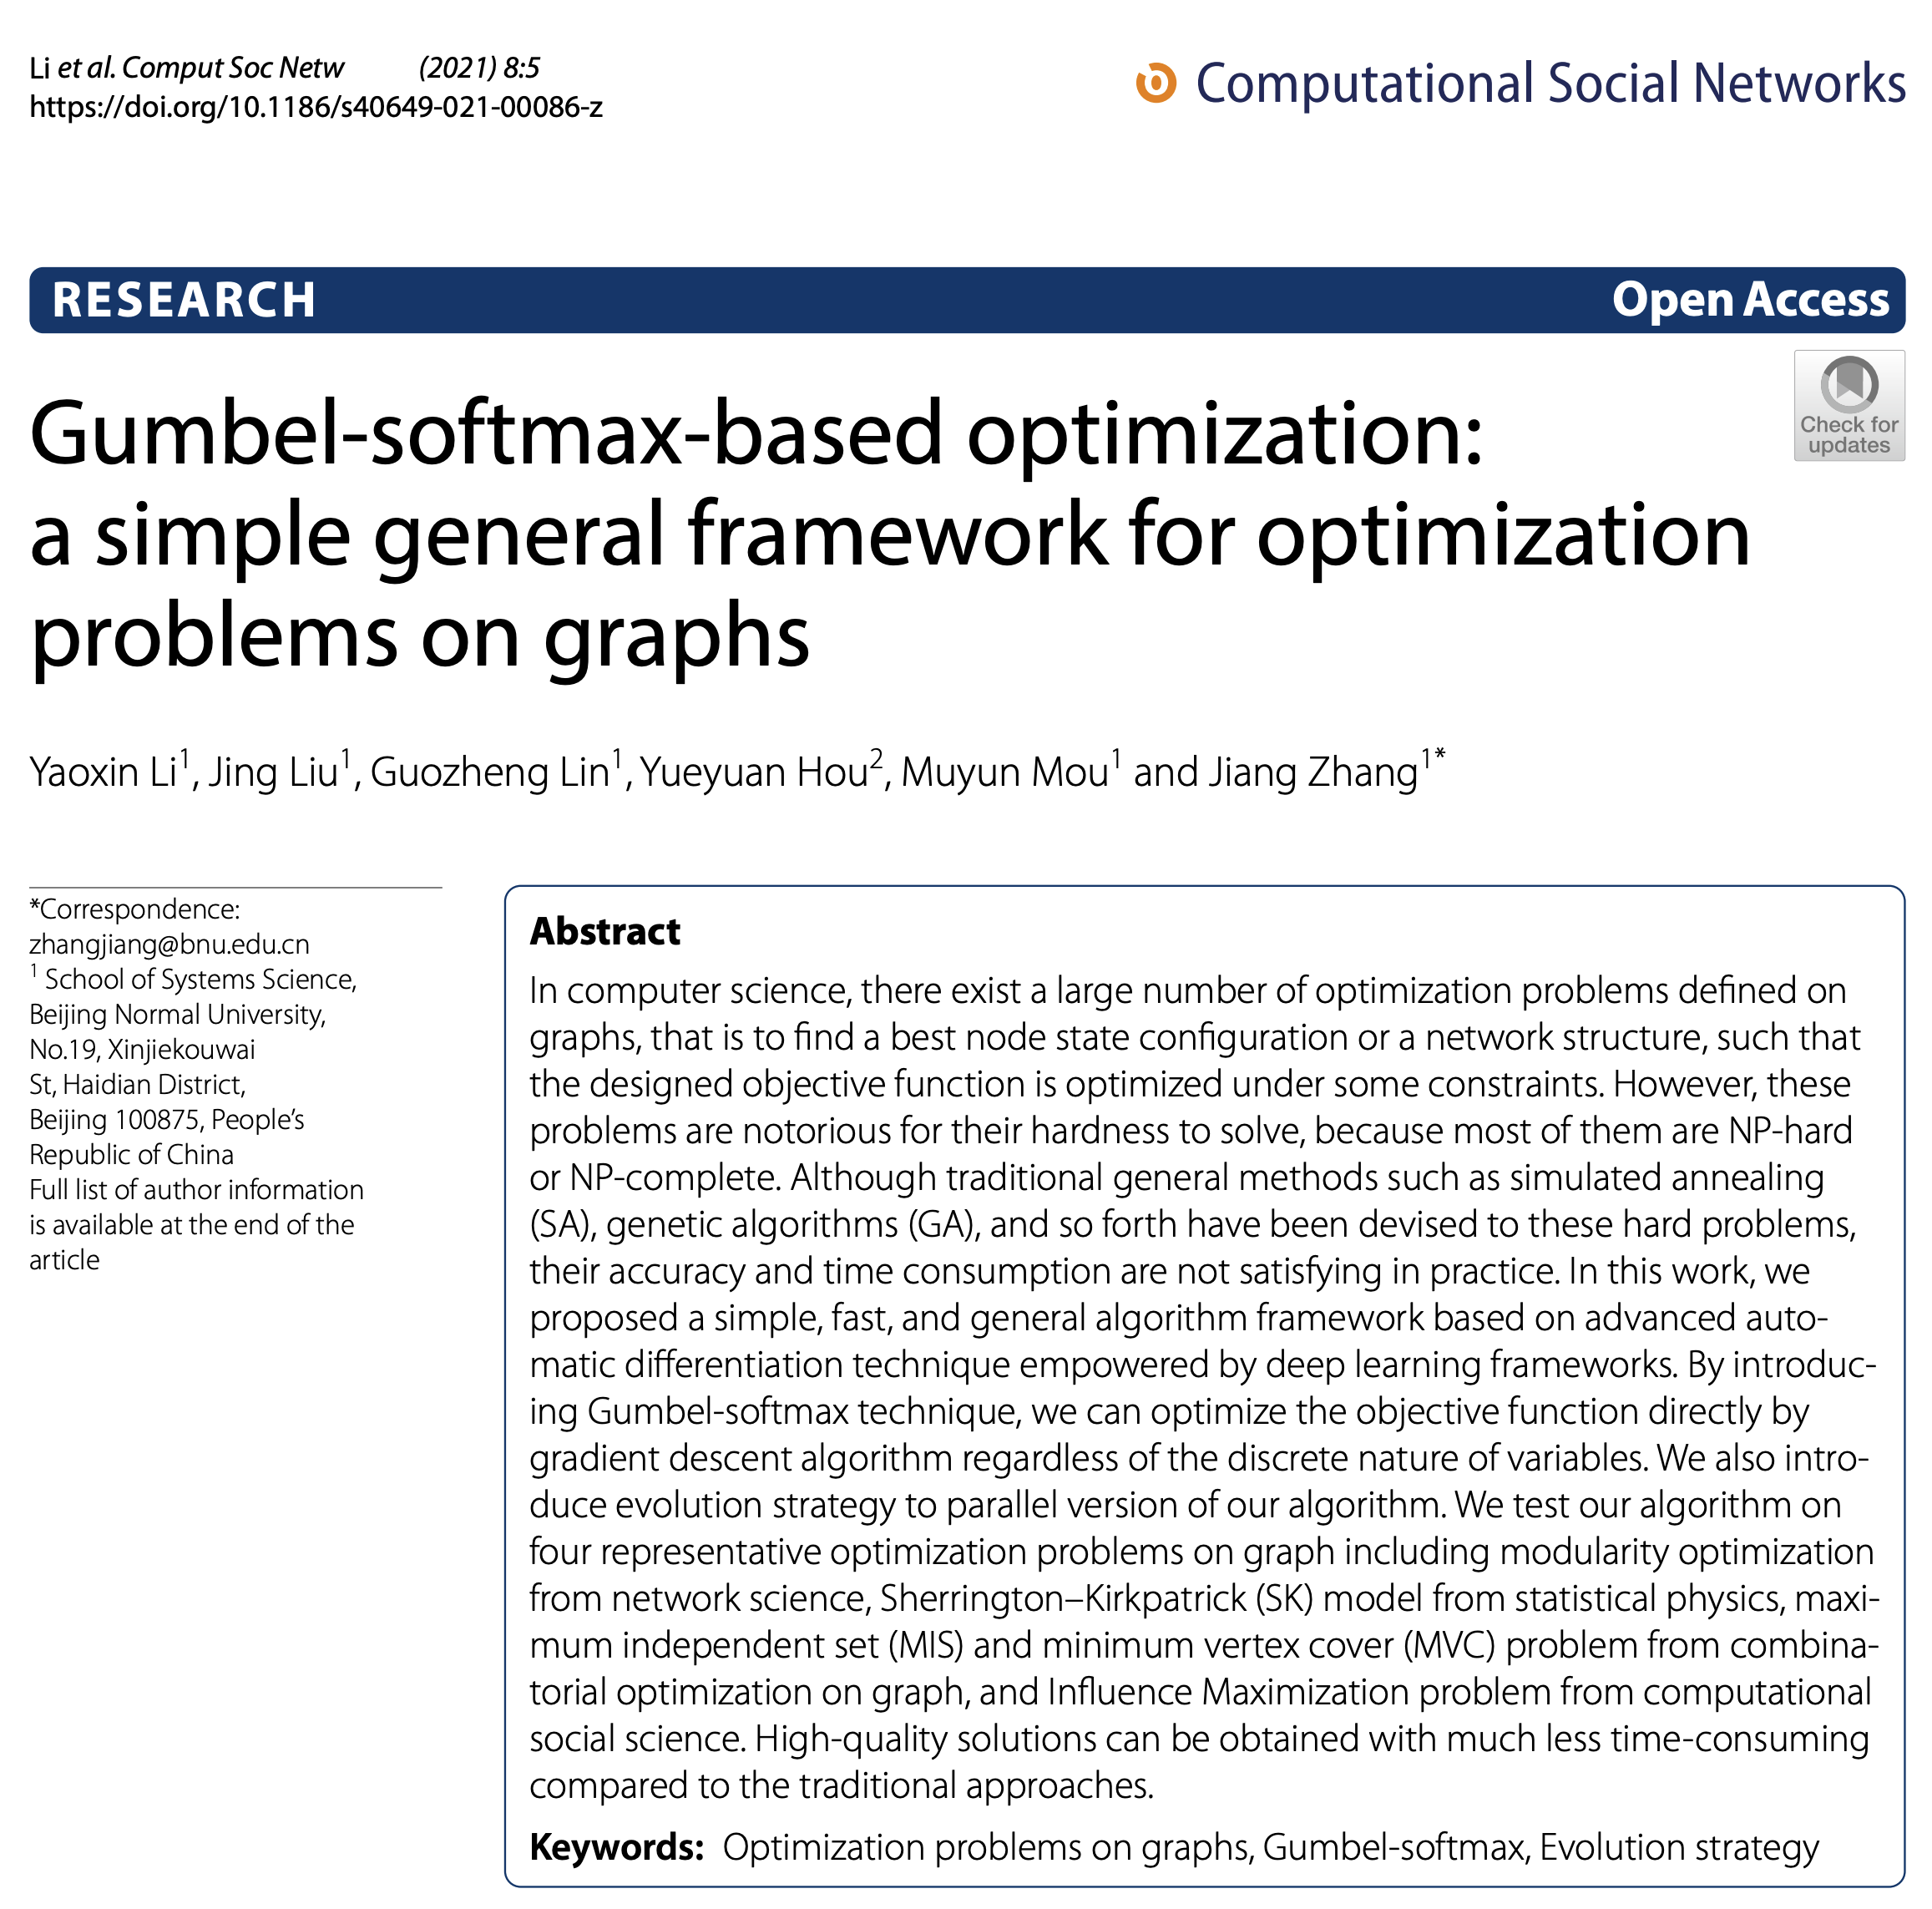
Li, Y., Liu, J., Lin, G. et al. Gumbel-softmax-based optimization: a simple general framework for optimization problems on graphs. Comput Soc Netw 8, 5 (2021).

Slide 63
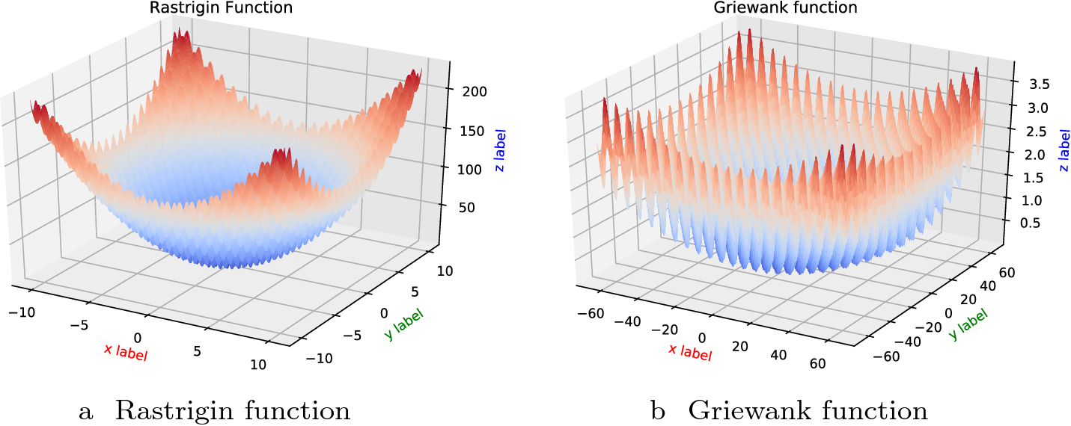
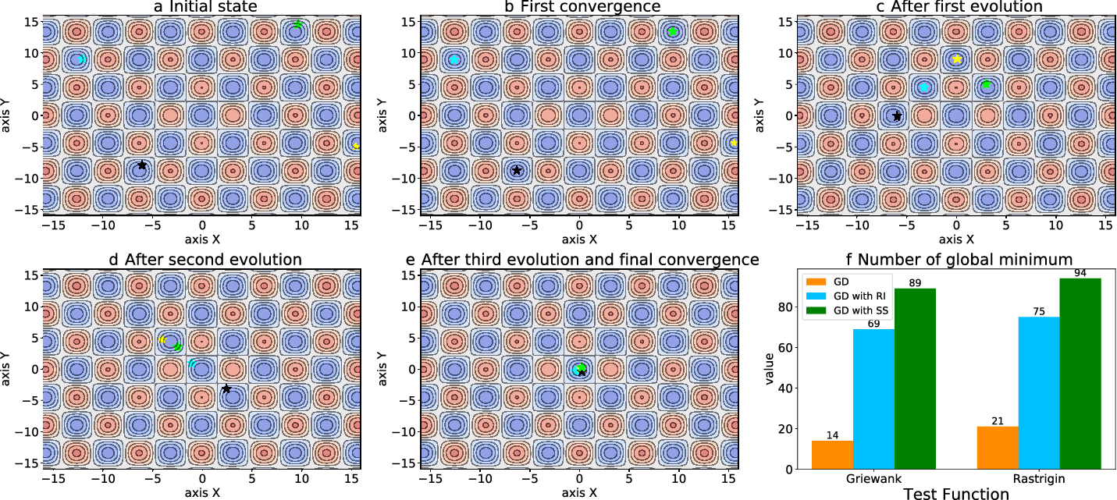
Functional Optimization
Li, Y., Liu, J., Lin, G. et al. Gumbel-softmax-based optimization: a simple general framework for optimization problems on graphs. Comput Soc Netw 8, 5 (2021).

Slide 64
Optimization Problems
MVC problem
Community Detection
Li, Y., Liu, J., Lin, G. et al. Gumbel-softmax-based optimization: a simple general framework for optimization problems on graphs. Comput Soc Netw 8, 5 (2021).

Slide 65
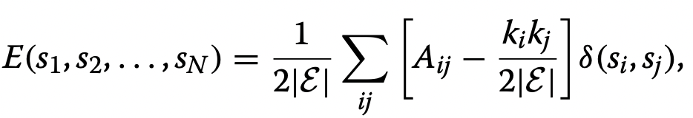
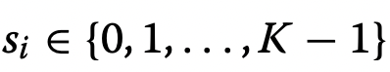
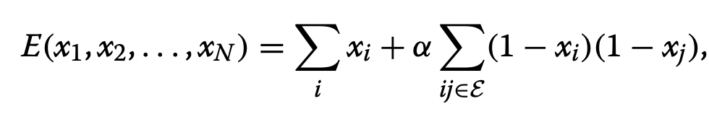
Optimization Problems
MVC problem
Community Detection
Li, Y., Liu, J., Lin, G. et al. Gumbel-softmax-based optimization: a simple general framework for optimization problems on graphs. Comput Soc Netw 8, 5 (2021).

Slide 66
How about discrete problem?
Action 1
A Differential Stochastic Machine
with parameter Θ
Action 2
Probability
Evaluation r
Action 3
Action 4
Action 5
Li, Y., Liu, J., Lin, G. et al. Gumbel-softmax-based optimization: a simple general framework for optimization problems on graphs. Comput Soc Netw 8, 5 (2021).

Slide 67
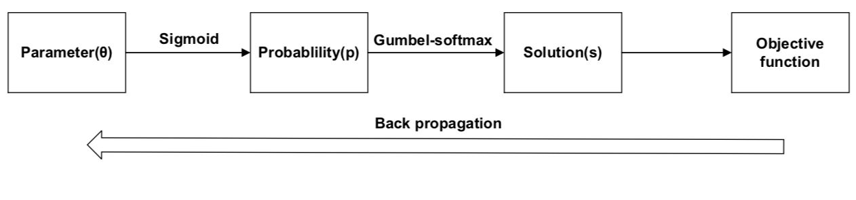
Gumbel softmax based methods
https://arxiv.org/abs/1611.01144

Slide 68
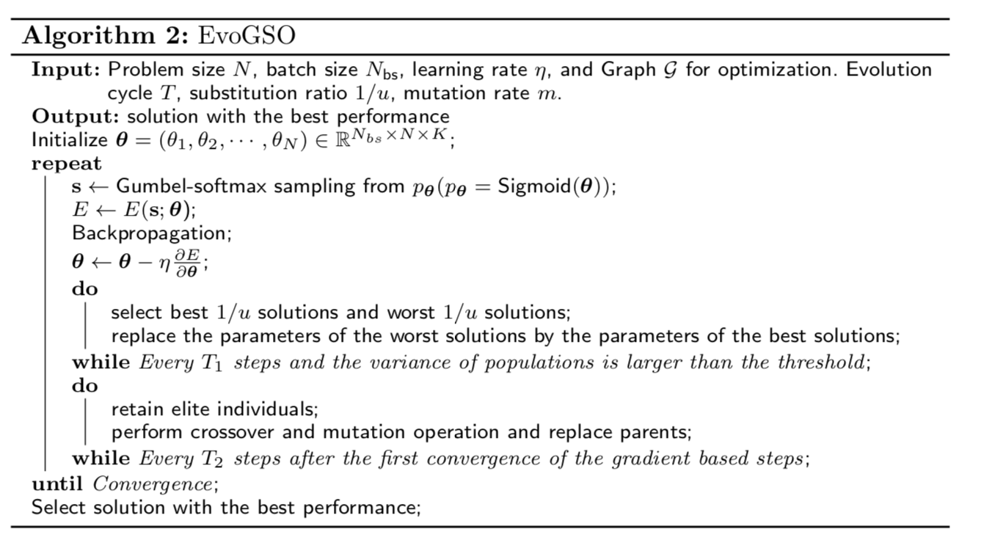
Gumbel softmax based optimization algorithm
Li, Y., Liu, J., Lin, G. et al. Gumbel-softmax-based optimization: a simple general framework for optimization problems on graphs. Comput Soc Netw 8, 5 (2021).

Slide 69
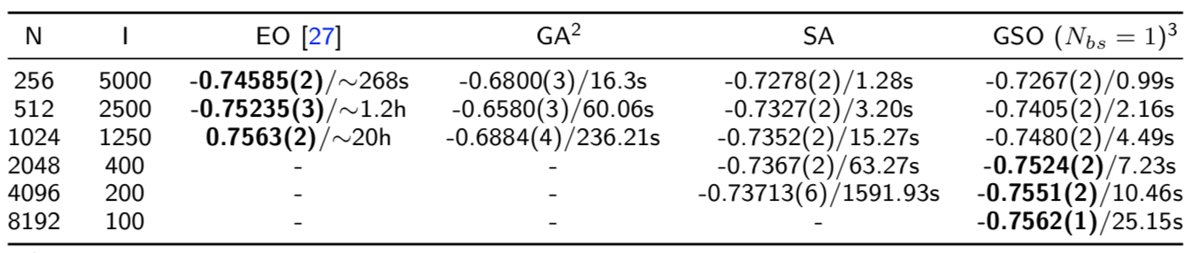
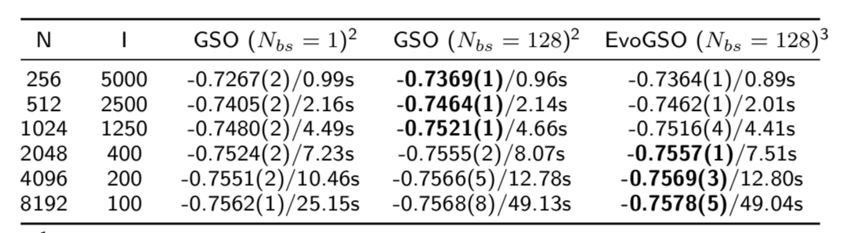
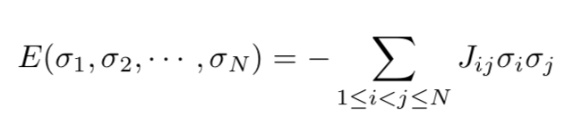
SK model
Li, Y., Liu, J., Lin, G. et al. Gumbel-softmax-based optimization: a simple general framework for optimization problems on graphs. Comput Soc Netw 8, 5 (2021).

Slide 70



MIS & MVC Problems
Li, Y., Liu, J., Lin, G. et al. Gumbel-softmax-based optimization: a simple general framework for optimization problems on graphs. Comput Soc Netw 8, 5 (2021).

Slide 71


Community Detection
Li, Y., Liu, J., Lin, G. et al. Gumbel-softmax-based optimization: a simple general framework for optimization problems on graphs. Comput Soc Netw 8, 5 (2021).

Slide 72

Community Detection
Li, Y., Liu, J., Lin, G. et al. Gumbel-softmax-based optimization: a simple general framework for optimization problems on graphs. Comput Soc Netw 8, 5 (2021).

Slide 73
总结
PyTorch的特点
Tensor与numpy数组有何不同？
什么是动态计算图？
如何完成自动微分？
第一个机器学习程序：线性回归
优化问题求解

Slide 74
Pytorch的官方教程：http://pytorch.org/tutorials/

